Slide 1
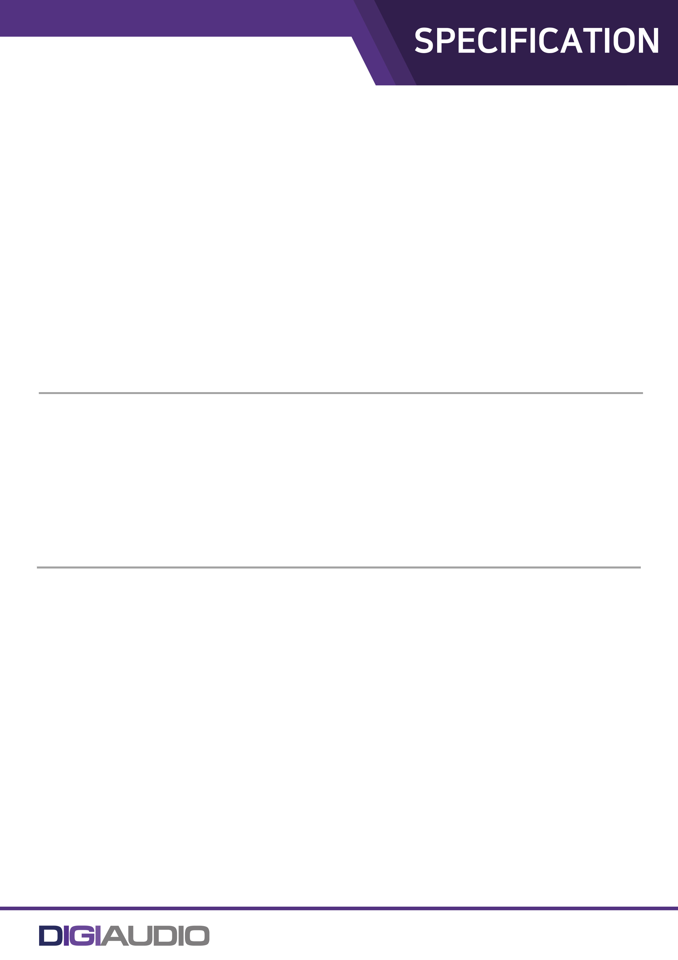
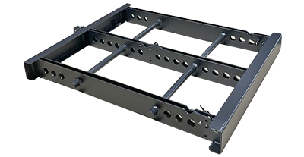
LINE ARRAY GRID
DLF008
라인어레이 그리드
용도 : 스피커용
재질 : STEEL
허용하중 : 20kg
외형 규격(W x H x D)mm : 660 x 80 x 840
무게 : 20kg

